Slide 1

BAĞCILAR REHBERLİK VE ARAŞTIRMA MERKEZİ
SINIR KOYMA
ERDEM KARTAL
Uzman Psikolojik Danışman

Slide 2

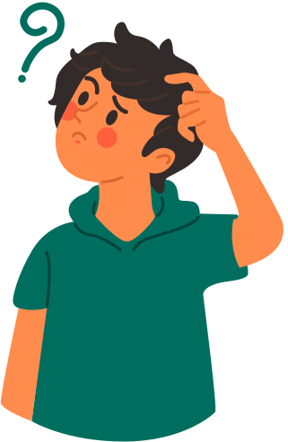
SINIR ?

Slide 3
SINIR KOYMA
SINIR NEDİR ?
Ebeveynlerin bir kural ve beklentiyi öğretebilmek için kullandıkları sürece sınır koyma denir. Sınır koyma aynı zamanda çocuğa bakım veren kişinin, çocukla aralarındaki güvenli ilişkiye zarar vermeden, çocuğun davranışlarını kısıtlamasıdır. Sınırlar çocuğu destekleyici, koruyucu ve yaşama hazırlayıcı işleve sahiptir.

Slide 4
SINIR KOYMA
  SINIR NEDEN KOYUYORUZ?
sınır koymamızı etkileyen süreçler nelerdir?
  Evdeyken anne/babanın rahat etmesi için mi?
  Okuldayken öğretmenin rahat etmesi için mi ?
  Alışkanlıklarımızdan kaynaklı olarak mı ?
Yoksa çocuğumuzun güvenliği için mi ? Koyduğumuz kuralların hangisine hizmet ettiğine dikkat etmeliyiz gereğinden fazla sınır konulmamalıdır.

Slide 5
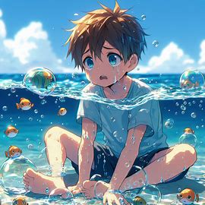
SINIR KOYMA
Çocuğunuz boğulurken yüzme öğretmeye çalışmayın !
babaya güven
anne desteği
Çaresizlik
Danışabileceği ebecyn
AİLE

Slide 6
Sınır Koyma
Sınır koyarken nelere dikkat etmeliyiz?
  Sınır koyarken çocuğumuzun duygularına önem vermeliyiz. Onu yıpratacak, öz saygısını zedeleyecek kurallardan uzak durmalıyız.
  Koyulan kuralları çocuğumuzla konuşmalı neden koyduğumuzu, neden bu kurala ihtiyacımız olduğunu açıklamalıyız.
Sınır Koymanın Amaçları
  Çocuğumuzun kendini kontrol etmesi, kendi davranışlarının sorumluluğunu alması
  Karşılıklı saygı ortamı oluşturabilmek
  Çocuğunuzun ve çevresindekilerin sağlığını koruyabilmek

Slide 7
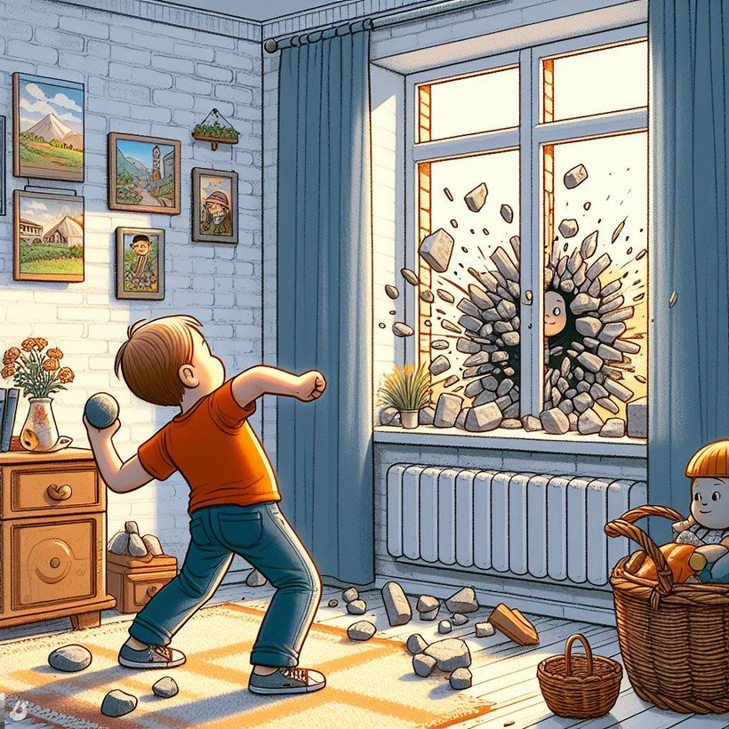
SINIR KOYMA
Hangi Durumlarda Sınır Koymalıyım ?
  Cama taş atıyorsa
  Arkadaşlarına ve/veya kendisine zarar veriyorsa
  Anlaştığınız sürenin üstünde bilgisayar/telefon/tablet oynuyorsa
  Çocuğun isteği zaman dışarı çıkmak istemesi,
  Arkadaşlarıyla geçirdiği zamanı uzatma isteği,

Slide 8
SINIR KOYMA
Sınır Koyma ve Şiddet
Ebeveynler ve öğretmenler çocukluk çağındaki bireylerin şiddete yönelimlerine kesinlikle onay vermemeli, çocuk şiddet uygulamakta ısrarcı olursa fiziksel olarak engellenmelidir.
Çocuğun öfke ve yalnızlık isteğine her zaman saygı duyulmalı fakat bu duygunun saldırganlık ve şiddet olarak kendini göstermesine izin verilmemelidir.

Slide 9

SINIR KOYMA
  Kronik olarak öfkeli davranışlar gösteren,
  Sürekli karşı koyan,
  Aileden ayrılma anlarında problemler yaşayan,
  Duygusal sorunlar yaşayan çocuklarımız için mutlaka bir uzman desteği alınması gereklidir.

Slide 10
SINIR KOYMA
Sınırlarımız,
  Esnek olmalı,
  Net olmalı,
  Tutarlı olmalı,
  Katı, değişmez, zorlayıcı olmamalıdır.
Doğru Sınırlar, sağlıklı gelişimi ve keşfi destekler...

Slide 11
SINIR KOYMA
Sınır Koyma Aşamaları
  Davranışı Tanımlama
  Sınırları İfade Etme
  Seçenekleri Sunma
  Final Seçeneği
  Kararı uygulama

Slide 12
SINIR KOYMA
1. Davranış Tanımlama
Çocuğun anlaşıldığını ve hangi davranışından dolayı uyarıldığını daha net anlaması amacıyla yapılır. Kısa cümlelerle görülen şey söylenir, tahmin ve yorum yapmaktan kaçınılır. Çocuğun davranışları, sözleri, duyguları yansıtılır.
Oğlum Ahmet, gece geç saatlerde dışarı çıkman anladığım kadarıyla hoşuna gitti.

Slide 13
SINIR KOYMA
2. SINIRI İFADE ETME
Kural çocuğa net ve açık şekilde söylenir. Ses tonunun sakin olmasına dikkat edilmelidir. Sınırları açıklarken BİZ denilmesi sınırların herkes için olduğunu çocuğun anlamasını sağlar!
Ancak evimizin kurallarından birisi de gece geç saatlerde dışarı çıkmıyoruz.

Slide 14
SINIR KOYMA
3. SEÇENEK SUNMA
Yeni bir davranış seçeneği verilir. Verilen seçenek;
  Doğal
  Mantıklı
  Ceza anlamı olmayan
  Kabul edilebilir
  Olumlu cümlelerle ifade edilmelidir.
Eğer arkadaşlarınla vakit geçirmek istiyorsan gündüz saatlerini tercih edebilirsin.

Slide 15
SINIR KOYMA
4. FİNAL SEÇENEĞİ
Eğer daha önce uyarı yapıldıysa ve çocuk sınıra uymamaya devam ediyorsa uygulanır. Sınırlara uyma ya da uymama çocuğun kendi kararı olacaktır.
Oğlum Ahmet yaşanabilecek olumsuz bir durumdan dolayı gece dışarı çıkmanı istemiyorum

Slide 16
SINIR KOYMA
5. KARARI UYGULAMA
Çocuk sınıra uymamaya devam ediyorsa hemen sonuçlarına katlanması sağlanmalıdır. Nazik, sevecen ve kararlı olunmalıdır.
Kararı Uygulama

Slide 17
SINIR KOYMA
Örnek
Davranış Tanımlama: Alperciğim, kumları kum havuzundan dışarı atmak sanırım hoşuna gitti.
Sınırı İfade Etme: Ancak biz kumları kum havuzundan dışarı atmıyoruz
Seçenek Sunma: Eğer kumları bir yerden başka bir yere aktarmak istiyorsan, kumları bu kovanın içine doldurabilirsin.
Final Seçeneği: Alperciğim, eğer kumları dışarı atmayı tercih ediyorsan bu oyuna devam edemeyiz.
5. Aşama = Kararı Uygulama

Slide 18
SINIR KOYMA
Çocuk Sınırlara Uymuyorsa ...
  Çocuğunuz beraber belirlediğiniz bir kurala uymuyorsa, öncelikle sakin bir ses tonu ile ilgili kuralı tekrarlayın.
  Bunu yaparken, çocuğunuzla aynı seviyede olmayı ve göz kontağı kurmayı ihmal etmeyin
  Kuralı tekrarlarken, “lütfen, rica etsem, yalvarırım” gibi sözcükler yerine, kararlı ancak sert olmayan bir ses tonu ile, “.......yapmanı bekliyorum” demeyi deneyin.
  Yüksek ses, bağırma, şiddet uygulama, aşırı öfkelenme gibi tavırlar çocuğun kurala uymasını kolaylaştırmadığı gibi, anne babadan korkmasına ve ilerleyen zamanlarda onların anne babalık becerilerine saygı duymamasına sebep olabilir.
  Kuralı tekrarladıktan sonra, çocuğunuz hala uymayı reddediyorsa, “Peki, üstüne hırkanı giymediğin ve hava çok soğuk olduğu için, bu şekilde dışarı çıkmıyoruz” diyerek, davranışının sonucunu yaşamasını sağlayın.

Slide 19
SINIR KOYMA
Yanlış Sınırlar Neleri Engeller?
Aşırı Kontrolcu Sınırlar
Kontrolsüz Sınırlar
Karışık Kontroller
Dengeli Sınırlar
Öğrenme ve sorumluluk kazanmayı engeller, isyanı körükler
Öğrenme ve sorumluluk kazanmayı engeller, aşırı denemeyi(test etme) körükler.
Öğrenme ve sorumluluk kazanmayı engeller, deneme ve isyanı körükler.
Öğrenme ve sorumluluk kazanmayı arttırır, işbirliğini yüreklendirir.

